Slide 1

KBO 타자 성적 예측 모델
컴퓨터시스템공학과(심화) 202646017 이소연

Slide 2



학습 모델 선정 실험
- 8종 회귀 모델 성능 비교
→ Train: 2021~2023년 / Valid: 2024년
MAE / RMSE / R²
모델 | MAE | RMSE | R²
Ridge | 0.0283 | 0.0371 | 0.1983
ElasticNet | 0.0286 | 0.0374 | 0.1823
Lasso | 0.0288 | 0.0375 | 0.1768
XGBoost | 0.0298 | 0.0384 | 0.1396
RandomForest | 0.0305 | 0.0394 | 0.0926
GradientBoosting | 0.0307 | 0.0402 | 0.0567
LightGBM | 0.0312 | 0.0407 | 0.0328
SVR | 0.0342 | 0.0419 | -0.0245
  MAE (Mean Absolute Error, 평균절대오차) :
  예측값과 실제값의 차이를 평균낸 것
  (0.0283이면 평균적으로 0.0283 정도 틀렸다는 뜻)
  RMSE (Root Mean Squared Error, 평균제곱근오차) :
  MAE랑 비슷하지만 큰 오차에 더 가중치를 줌
  (0.0371이면 큰 오차까지 고려했을 때 평균 0.0371 정도 틀렸다는 뜻)
  R² (R-squared, 결정계수) :
  모델이 타율 변동을 얼마나 설명하는지 나타냄
  - R² = 1.0이면 완벽하게 예측
  - R² = 0.1983이면 타율 변동의 약 20%를 모델이 설명한다는 뜻
  → MAE, RMSE는 낮을수록 / R²는 높을수록 좋음
→ 야구는 운 요소(BABIP)가 크게 작용하는데, 예시로는 내야 땅볼이
야수 정면으로 가냐 옆으로 가냐에 따라 안타/아웃이 갈리는데
이건 어떤 모델도 예측 불가능함
실제로 MLB에서 프로들이 만든 정교한 모델도 R²가 0.2~0.35 수준
MLB 보다 KBO 데이터가 더 적으니 0.1983이면 잘 나온 것

Slide 3



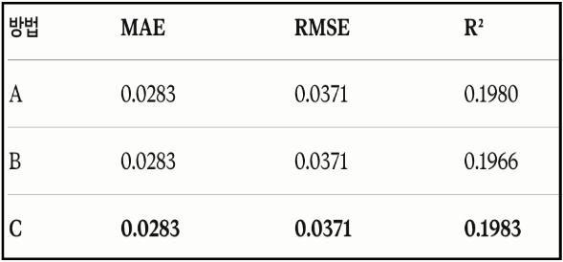
다중 부상 집계 방법 비교 실험
- 다중 부상 집계 방법 A/B/C 비교
문제 상황
해결 방안
결과 및 기대 효과
  한 선수가 같은 시즌에 부상이
  여러 번인 경우, 여러 행을 1행으로
  집계해야 (이름, 연도) 기준으로
  성적 데이터와 조인이 가능함.
  이때 어떤 방식으로 집계하느냐에
  따라 데이터의 품질이 달라지므로,
  세 가지 방법을 실험적으로 비교
  방법 A:
  총결장일수 합산 + 최대심각도
  방법 B:
  결장일수가 가장 긴 부상 1건만 유지
  방법 C:
  총결장일수 합산 + 평균심각도
  → 세 방법 모두 동일한 모델로
  학습 후 평균 절대 오차(MAE),
  평균 제곱근 오차(RMSE),
  결정계수(R²) 비교
  MAE와 RMSE가 세 방법 모두
  동일하게 나와 R²를 기준으로 선택
  → R²가 가장 높은 방법 C를 선택

Slide 4



모델 검증
- 에이징커브 / 구장효과 / 부상 영향 반영 확인
문제 상황
결과 및 기대 효과
  실제로 모델이
  에이징커브,구장효과, 부상을
  올바르게 반영하는지 검증 필요
요소 | 변수 | 계수 | 해석
에이징커브 | Age_2026 | -0.0037 | 나이 들수록 타율 하락
구장효과 | Park_Factor | +0.0013 | 타자 친화 구장일수록 타율 상승
부상 심각도 | 평균심각도 | -0.0023 | 부상이 심할수록 타율 하락
부상 빈도 | 부상횟수 | -0.0016 | 부상이 잦을수록 타율 하락
해결 방안
  Ridge는 선형 모델인데
  점수가 플러스면 타율을 올리는 변수, 마이너스면 타율을 낮추는 변수이므로, 에이징커브/구장효과/부상이 실제로 제대로 반영됐는지 바로 확인할 수 있음
→ 세 가지 도메인 지식이 모두 검증됨

Slide 5

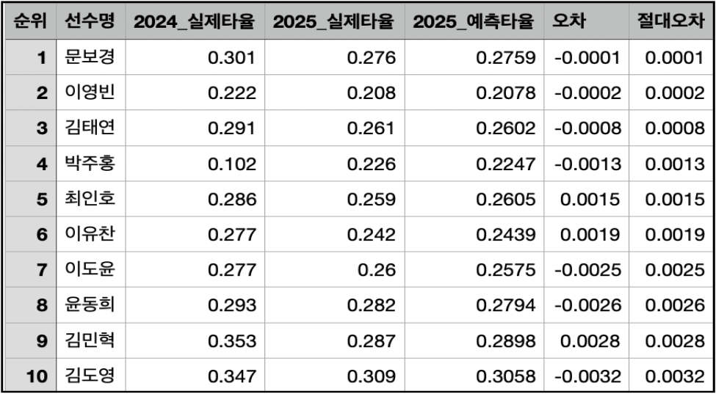
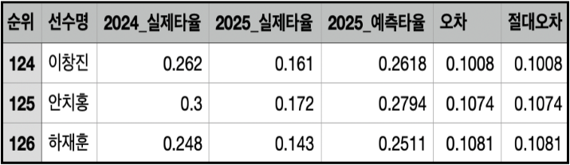
2024 성적으로 2025 타율 예측 v 실제 비교
결과
  검증 방법: Train=2021, 2022, 2023, 2024년 성적으로 2025 타율 예측 후 실제 2025 타율과 비교
  안치홍 : 에이징커브 + 부상 복합적으로 터진 케이스
  수비도 불가 판정을 받은 상태에서 타격 감각까지 잃어버림
  이창진 : 부상이 주원인, 시즌 초 부상으로
  6월에야 합류했고 출전 자체가 적었음
  하재훈 : 2024년부터 변화구 대처에 심각한
  어려움을 겪고 삼진율이 28%까지 올라갔음.
----------------------------------------------------------
→ 에이징커브 급가속, 시즌 중 부상, 기술적 약점 노출은
모델이 예상하기 어려운 이유들이라는 공통점을 지님

Slide 6
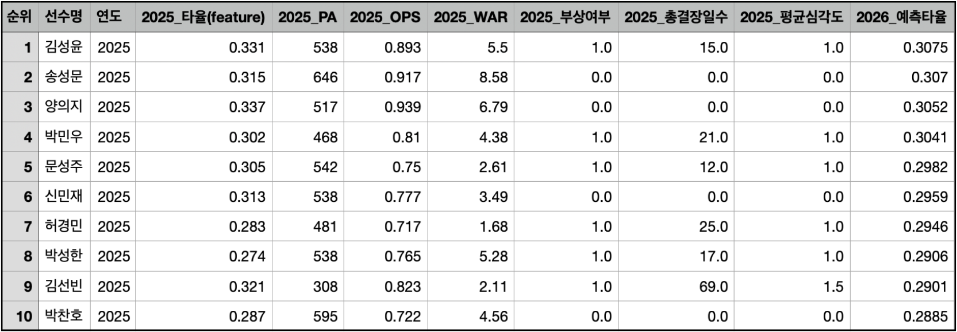

2026 타율 예측 결과
예측 결과

Slide 7
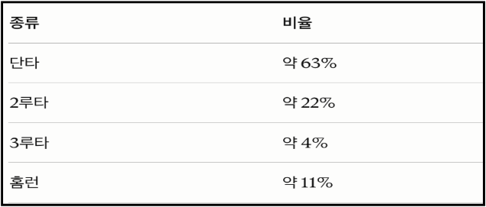


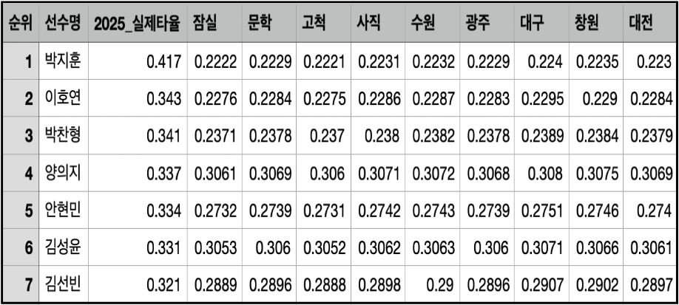
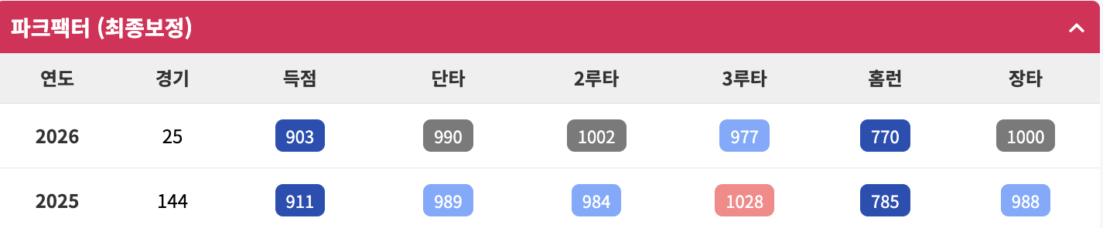
구장별 예측 타율 시뮬레이션
  문학 → 단타 985 | 2루타 877 | 3루타 828 | 홈런 1369 | 장타 873
  잠실 → 단타 989 | 2루타 984 | 3루타 1028 | 홈런 785 | 장타 988
  사직 → 단타 1044 | 2루타 942 |3루타 1068 | 홈런 894 | 장타 955 등
  kbo 안타 구성 비율은 대략
결과
  공식:
  단타×0.63 + 2루타×0.22 + 3루타×0.04 + 홈런×0.11
  ------------------------------------------------------
  구장 파크팩터 표 (잠실 967, 문학 997, 사직 1006 등)
  방법: Park_Factor를 9개 구장값으로
  교체하여 시뮬레이션

Slide 8

한계점 및 향후 계획
  선수별 구장 상성 미반영 (개인별 크롤링 한계)
  2026 파크팩터 미확정 (시즌 진행 중) → 2025 최종보정값 사용
  향후: 개인별 구장 성적 데이터 확보 시 예측 정밀도 향상 기대, 앙상블 시도
상성이란?
게임이나 스포츠에서, 어떤 사람이 특정 사람에게 이상하게 약한 모습을 보이는 것을 뜻함

